Slide 1
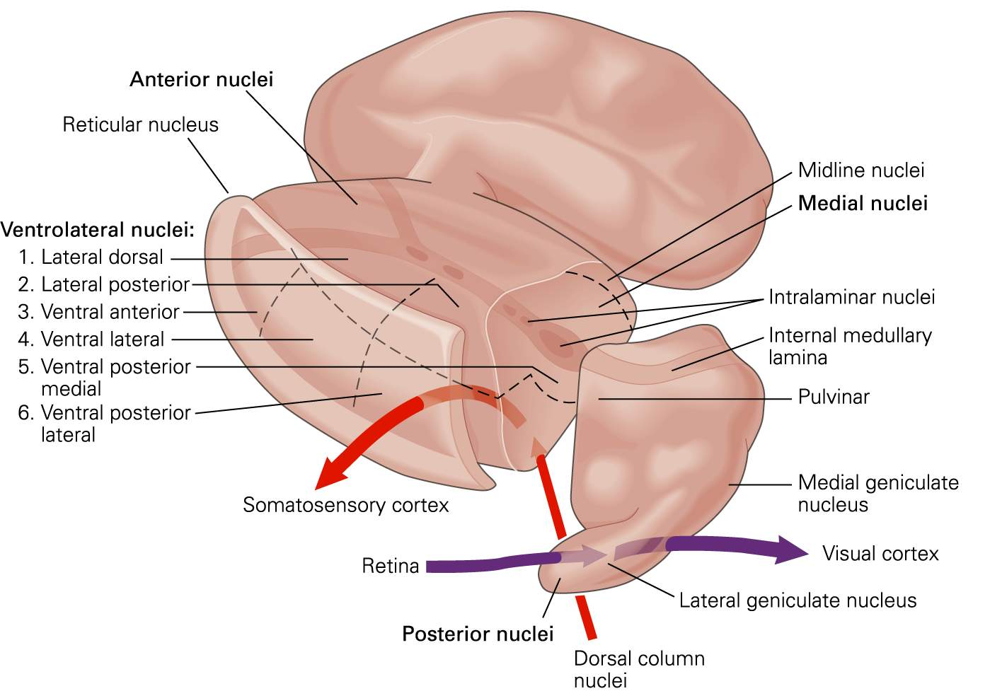
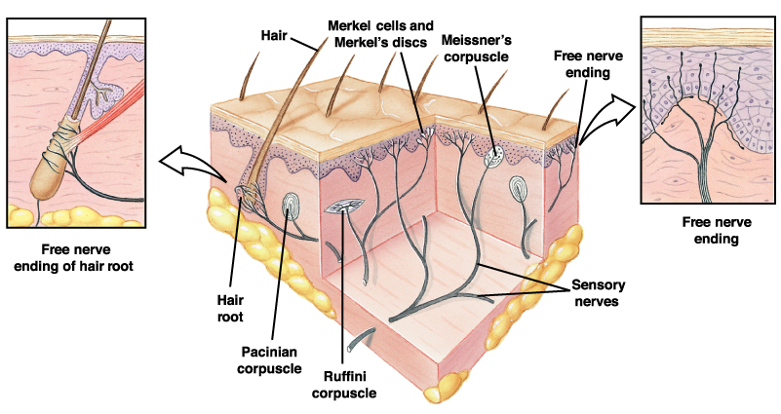
Neuroscience: Somaesthesia
prof. P.P. Battaglini
V 3.1

Slide 2
Dichiarazione
Le immagini presenti in questo file sono state reperite in rete o modificate da testi cartacei.
Queste immagini vengono utilizzate per l’elevato contenuto didattico e per promuovere la conoscenza delle opere da cui sono tratte, la cui consultazione è consigliata e certamente utile allo studio degli argomenti qui trattati
Il materiale presentato non è sufficiente a superare adeguatamente l’esame.
E’ necessario, quindi, completare lo studio su testi reperibili in commercio, fra cui:
Guyton e Hall, Fisiologia Medica, Elsevier
Autori vari (a cura di F. Conti); Fisiologia medica. EdiErmes
Silverthorn; Fisiologia umana: un approccio integrato. Pearson
W. F. Ganong; Fisiologia Medica. Piccin
Nessun diritto di copyright è invocato per il materiale originale presente in questo file. Chi desideri utilizzarlo è solo invitato a citarne la fonte

Slide 3
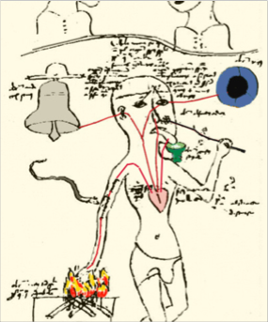
Aristotele’s view of the central role of the heart
Notes:
Questa è l’idea di Artistotele, in un disegno medievale. Come tante altre cose, l’opinione comune è che le cose stiano così e, cosa che è peggio, così ce le insegnano a scuola.

Slide 4
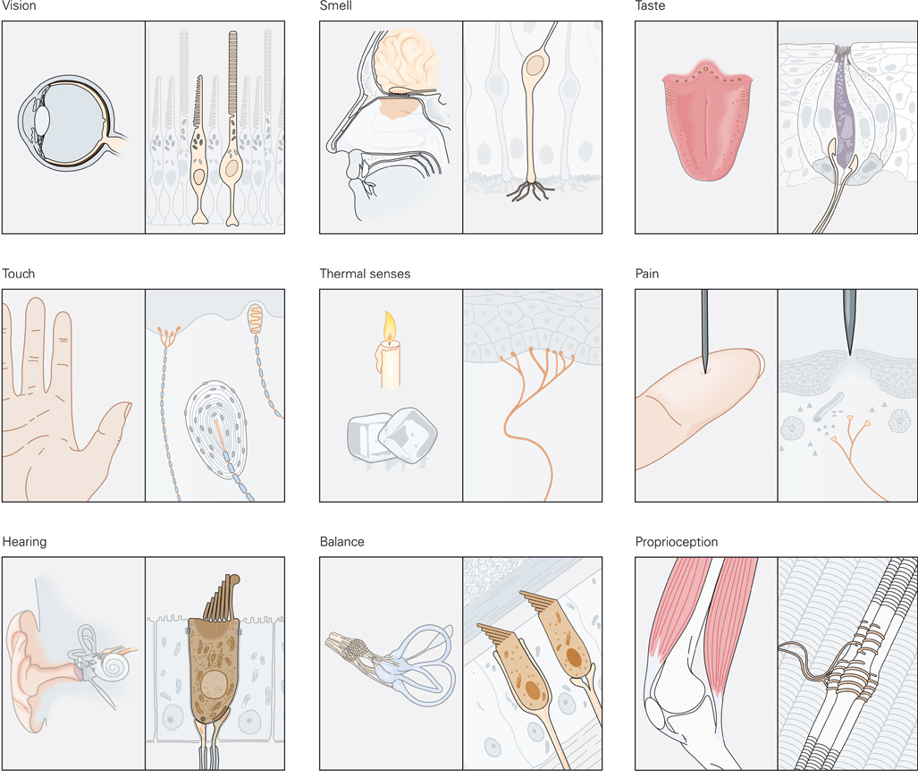
Sensory receptors
From Kandel, Principles of Neural Sciences

Slide 5
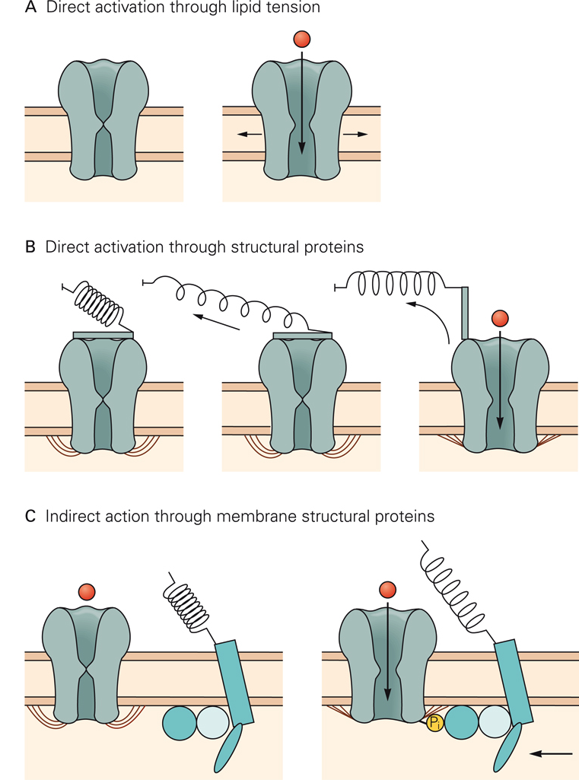
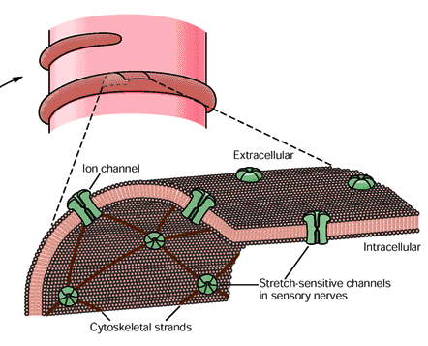
Sensory trasduction
From Kandel, Principles of Neural Sciences

Slide 6
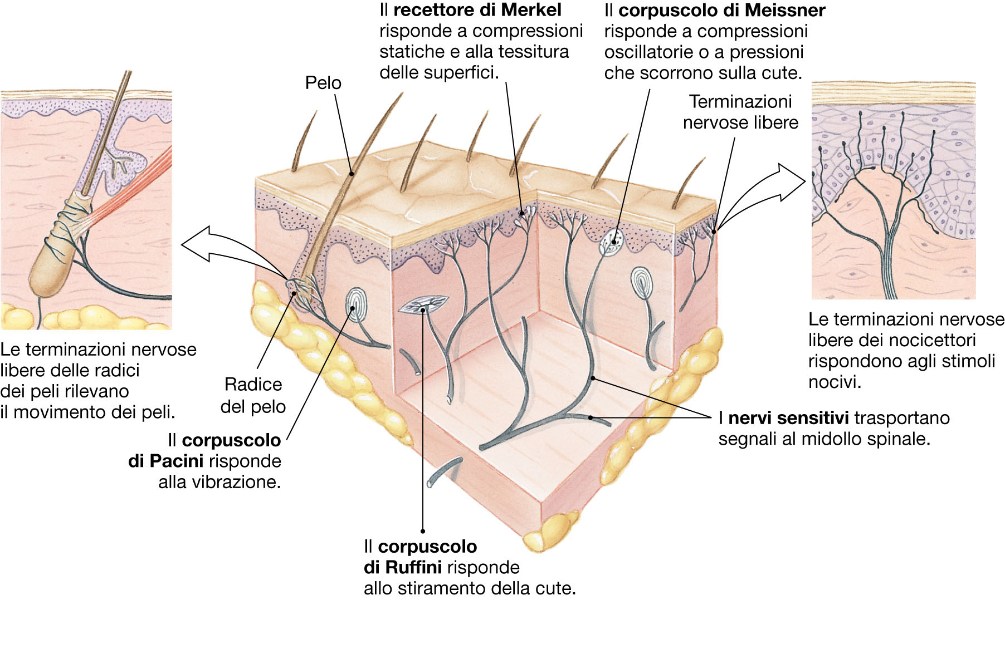
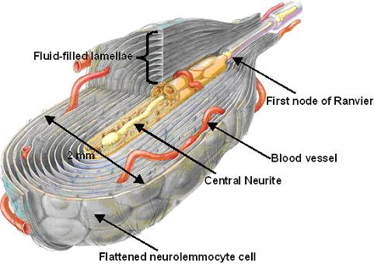
Cutaneous mechanoceptors
Merkel
Static compression and texture
Meissner
Initial contact, slippage
Hair
Free nerve endings
Free nerve endings
Free nerve endings of nociceptors respond to noxious stimuli
Free nerve endings of radix of hairs detect hair movements
Radix of hair
Sensitive nerves carry signals to the spinal cord
Pacini
Motion, vibration
Ruffini
Stretch

Slide 7
Receptors of the glabrous skin
From Kandel, Principles of Neural Sciences

Slide 8
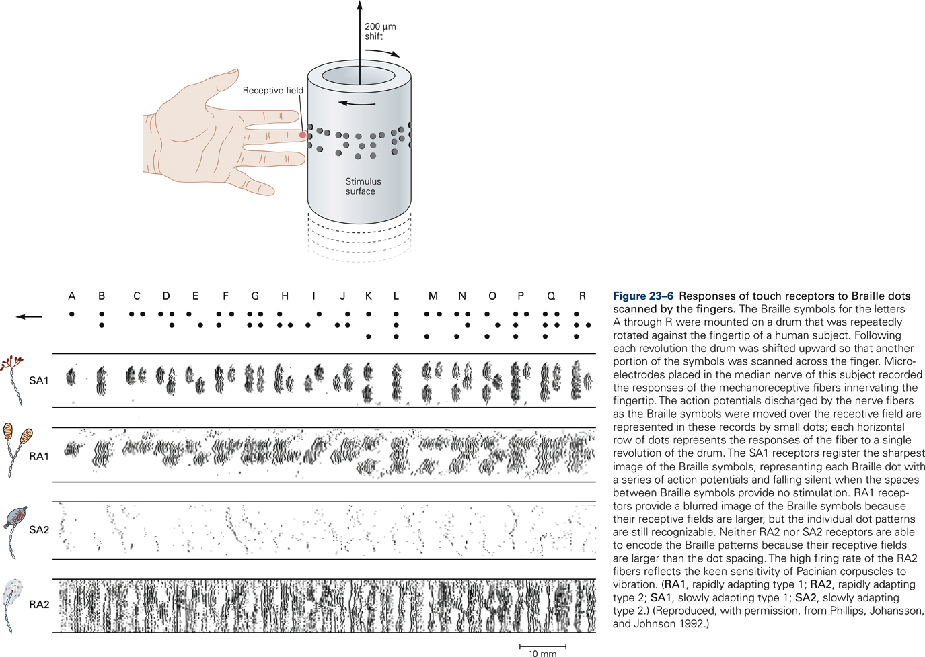
Responses of touch receptors
from median nerve fibres
From Kandel, Principles of Neural Sciences

Slide 9
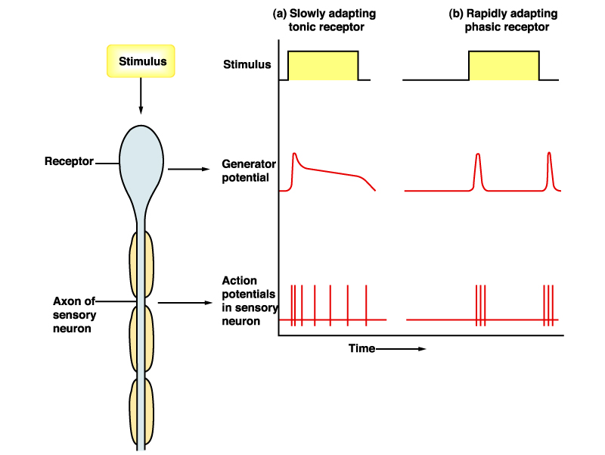
Adaptation

Slide 10
Classification of nerve fibres
Spinal nerve | Function | Diameter (μm) | Velocity of conduction (m/sec) | Dorsal root
Aα | Proprioception (anulo-spiral fiber in the spindle, Golgi tendon organ), motor for the skeletal muscles | 12-20 | 70-120 | IA, IB
Aβ | Touch, pressure, vibration | 6-12 | 40-70 | II
Aγ | Motor for muscle spindle | 3-6
Aδ | Pain (mechanical and termal stimuli), temperature | 2-3 | 12-36 | III
B | Pre-ganglionic fibers (Autonomic Nervous Sistem) | <3 | 2-12 | III
C | Pain (aspecific, chemioceptive), Post-ganglionic fibers (Autonomic Nervous Sistem) | 0.3-1.3 | 0.5-2 | IV
Notes:
10

Slide 11
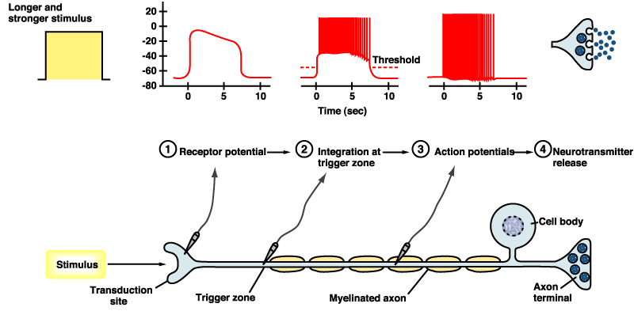
Coding of stimulus intensity and duration

Slide 12
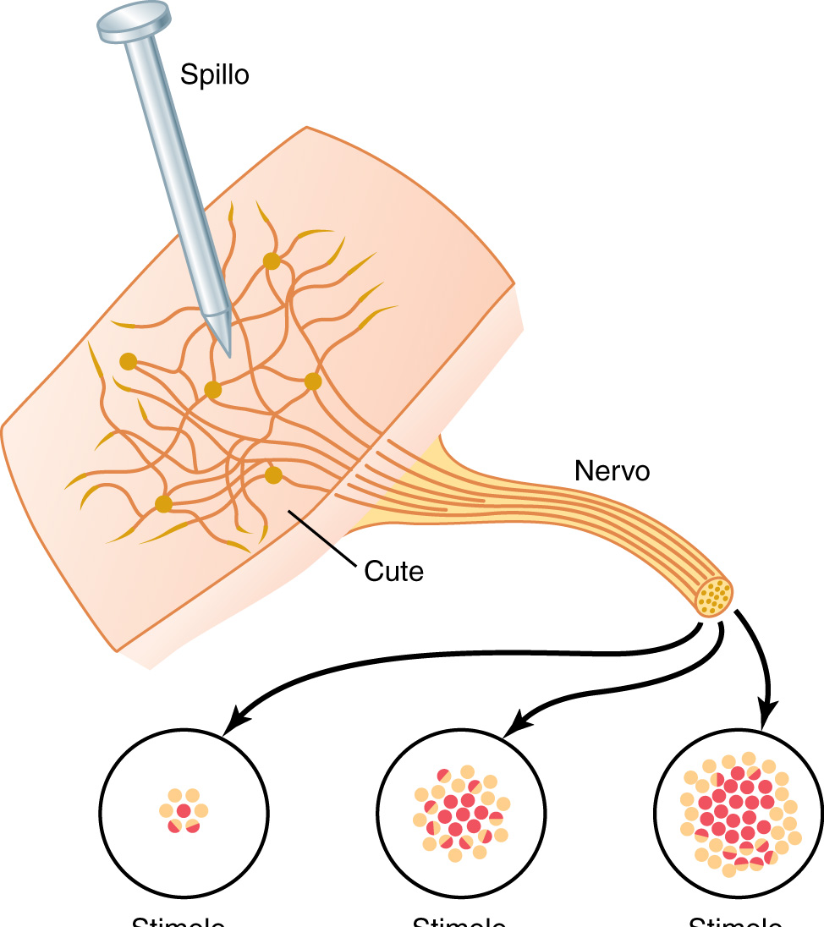
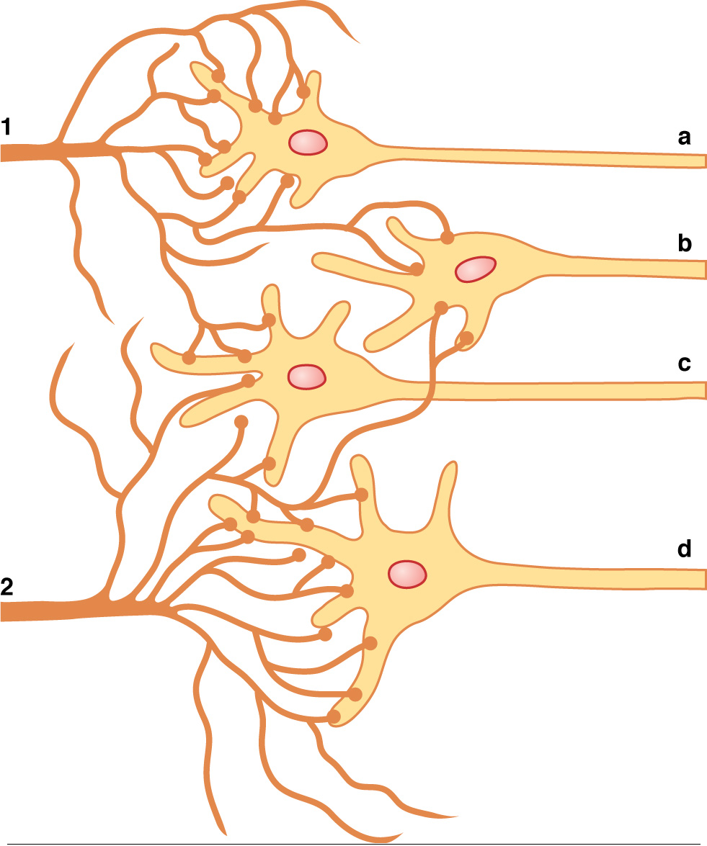
CODING OF INTENSITY:
population effect, spatial and temporal summation.
Divergence and convergence.
Discharge and facilitation zone
Pin
Nerve
Skin
Light stimulus
Moderate stimulus
Strong stimulus

Slide 13
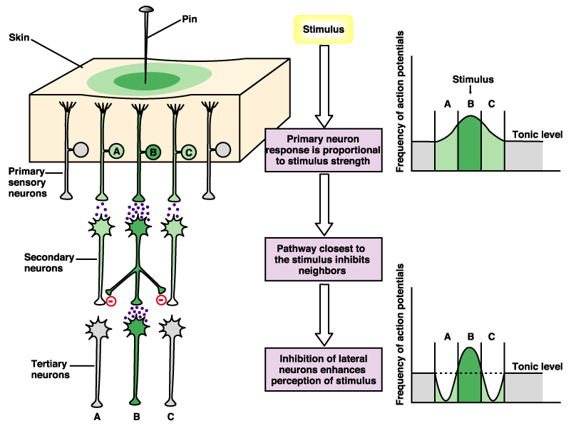
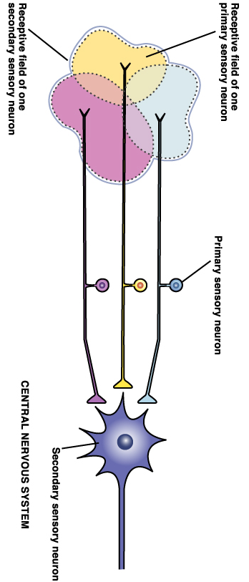
Receptive fields
Receptive field of secondary sensory neuron
Campo recettivo del neurone sensitivo secondario
Campo recettivo del neurone sensitivo primario
Receptive field of primary sensory neuron
Neurone sensitivo primario
Primary sensory neuron
Neurone sensitivo secondario
Secondary sensory neuron

Slide 14
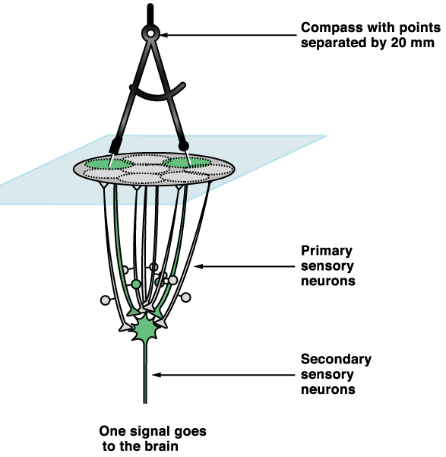
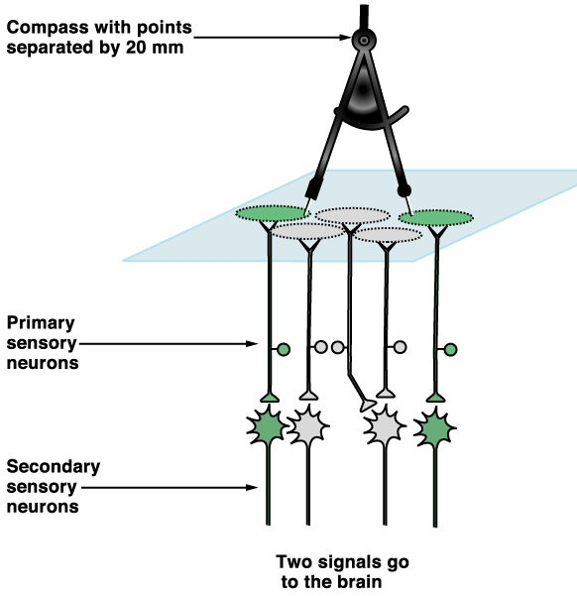
Tactile acuity

Slide 15
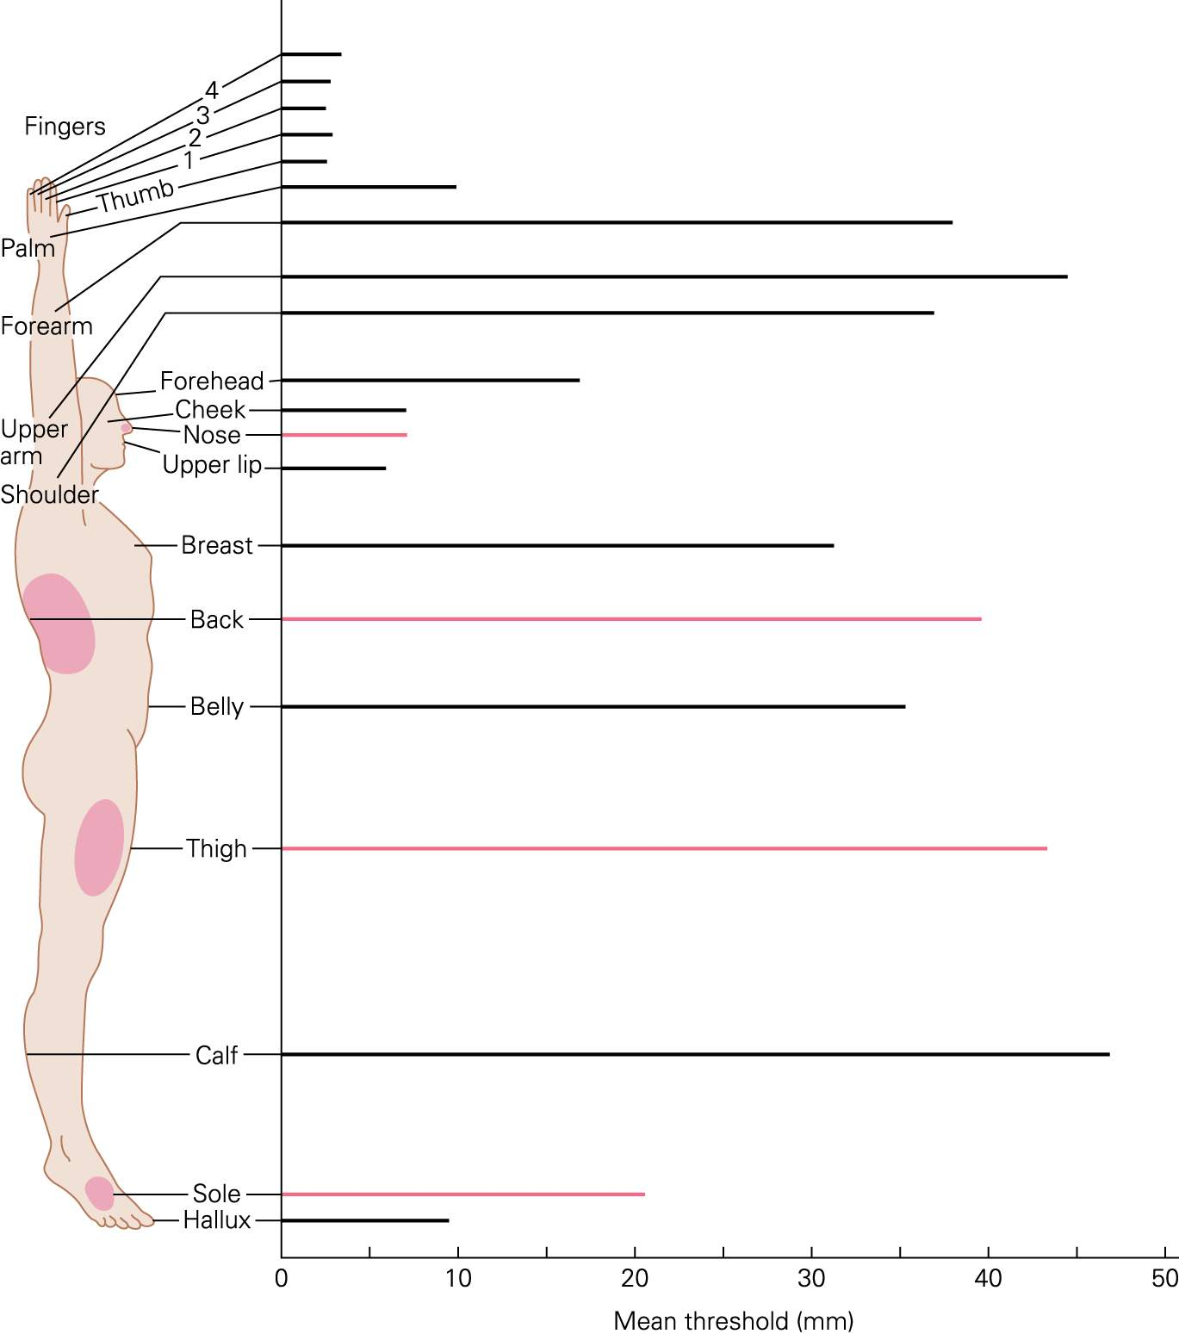
Tactile acuity
From Kandel, Principles of Neural Sciences

Slide 16
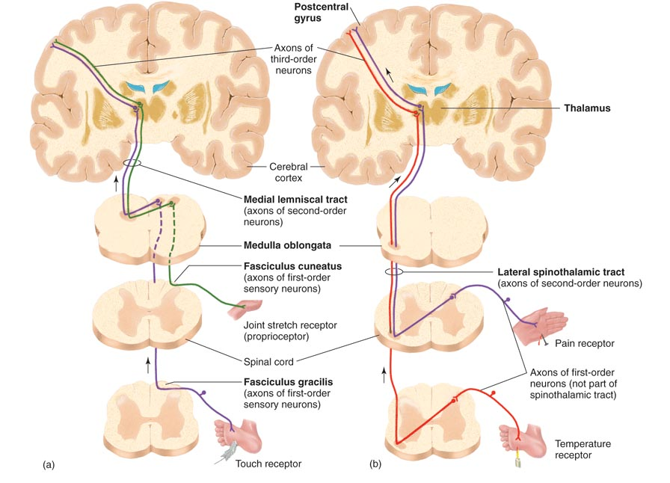
Lemniscal and spino-thalamic pathways

Slide 17
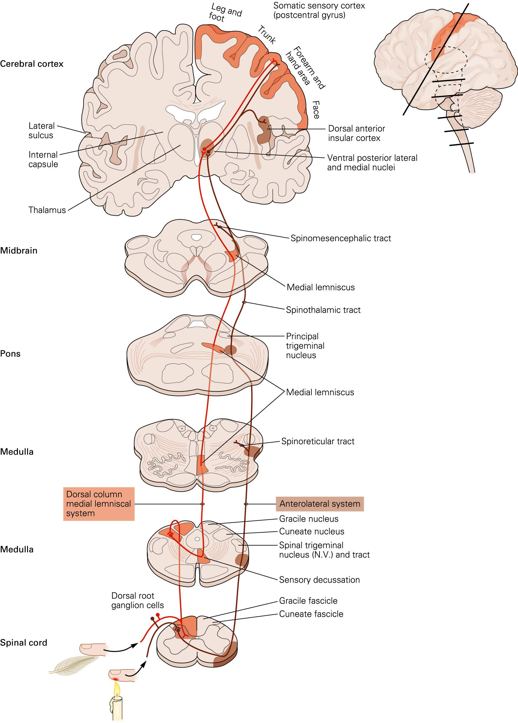
Lemniscal and spino-thalamic pathways
From Kandel, Principles of Neural Sciences

Slide 18
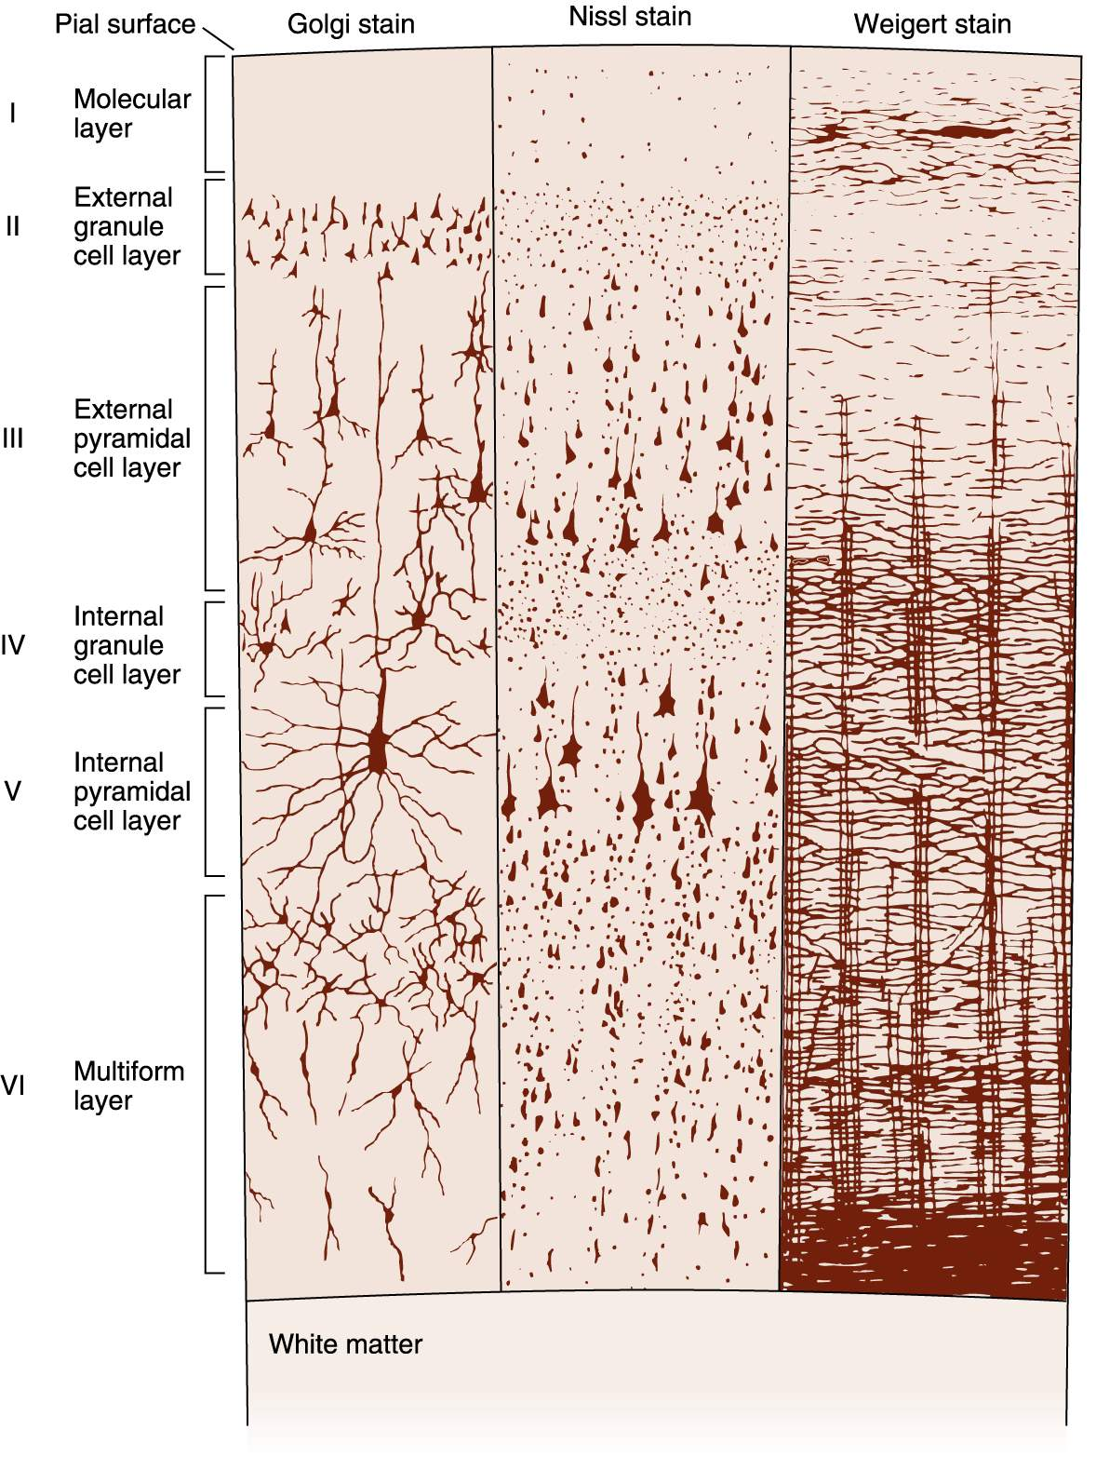
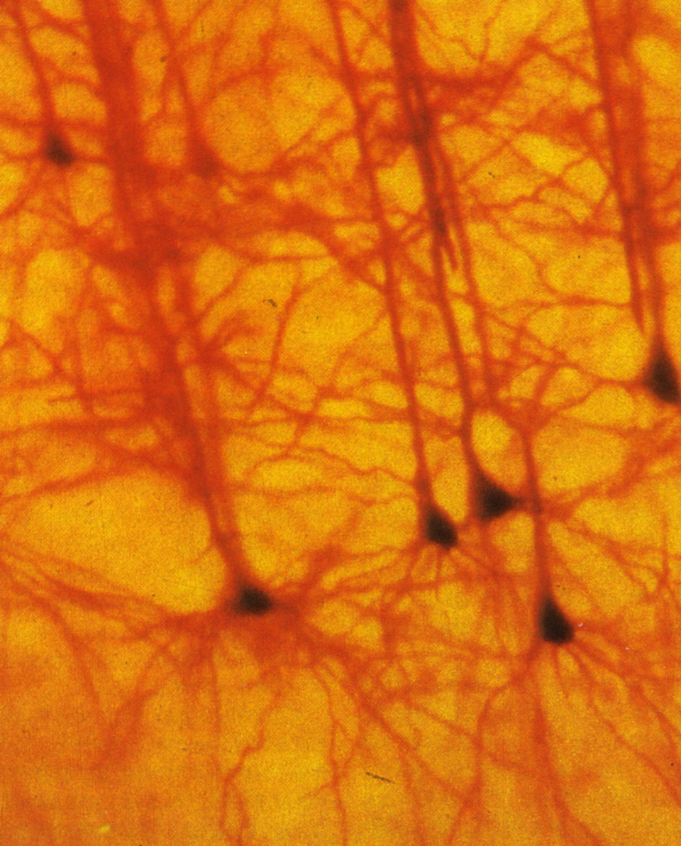
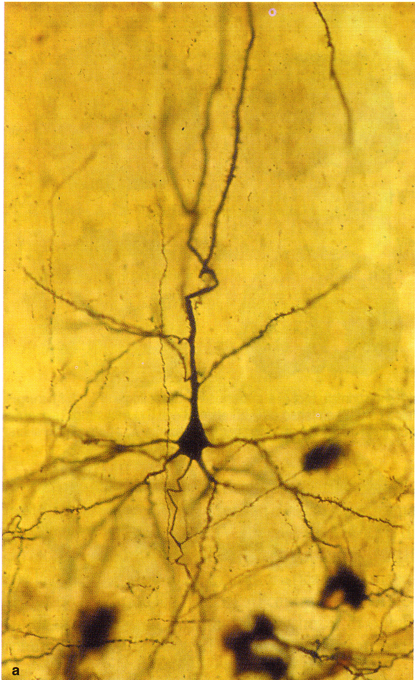
Layers of the cerebral cortex
Molecular
I
External granular
II
Golgi staining
External pyramidal
III
Internal granular
IV
Internal pyramidal
V
Multiform
VI
Golgi
Nissl
Weigert

Slide 19
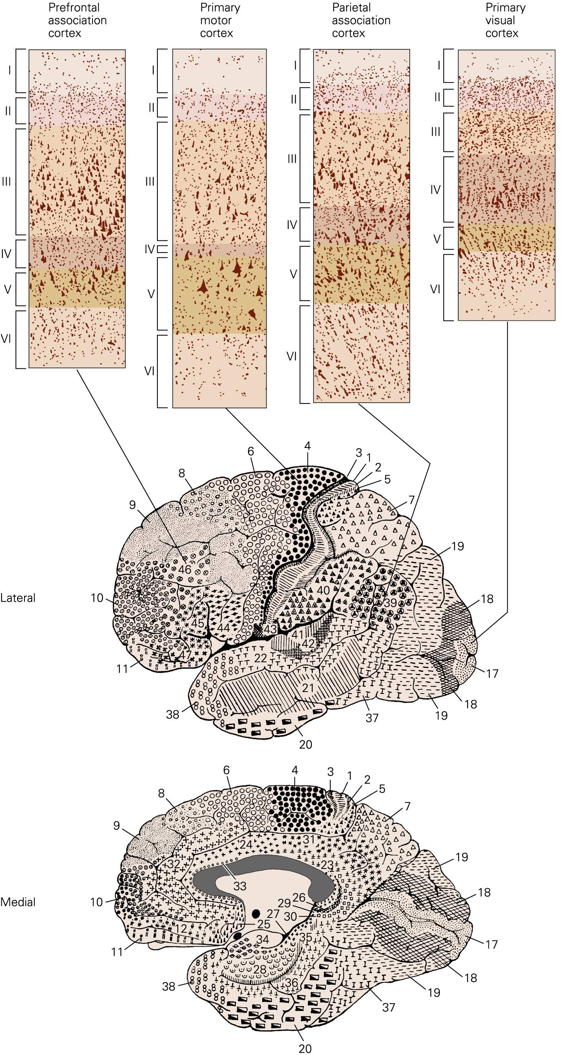
Layers of the cerebral cortex
Modified, from Kandel et al.

Slide 20
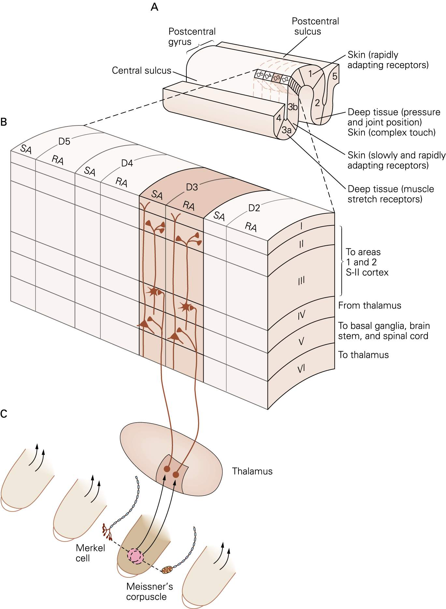
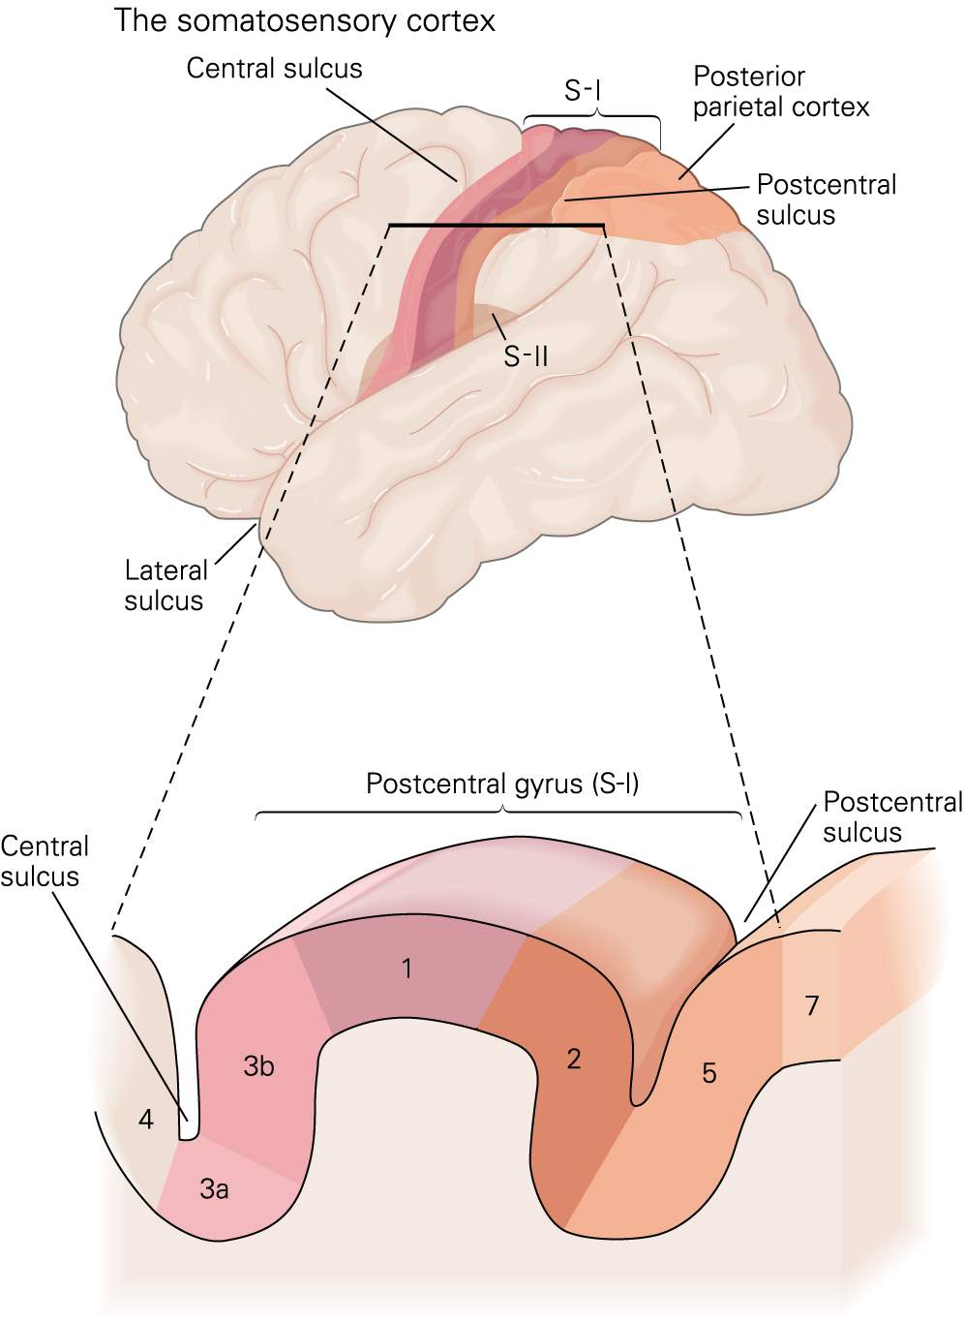
Organization of primary sensory area (S1)
From Kandel, Principles of Neural Sciences

Slide 21
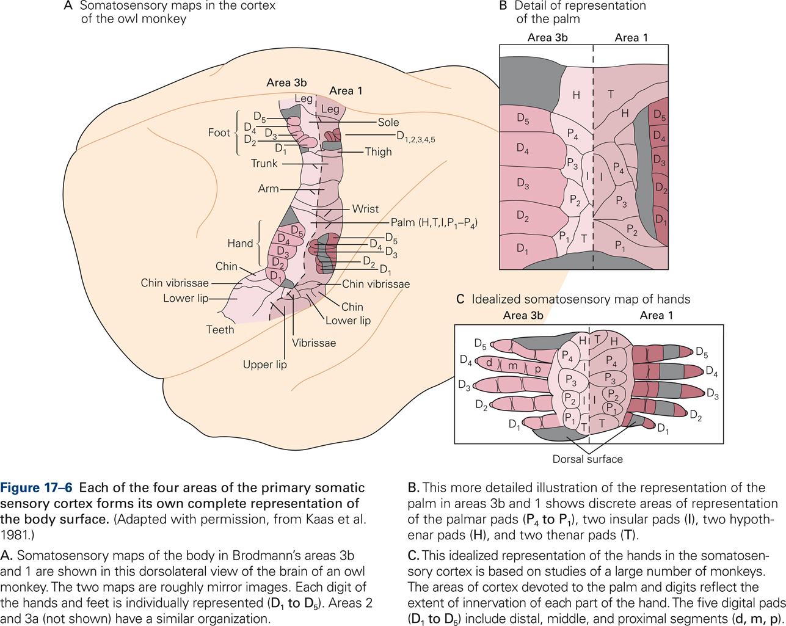
Organization of primary sensory area (S1)
From Kandel, Principles of Neural Sciences

Slide 22
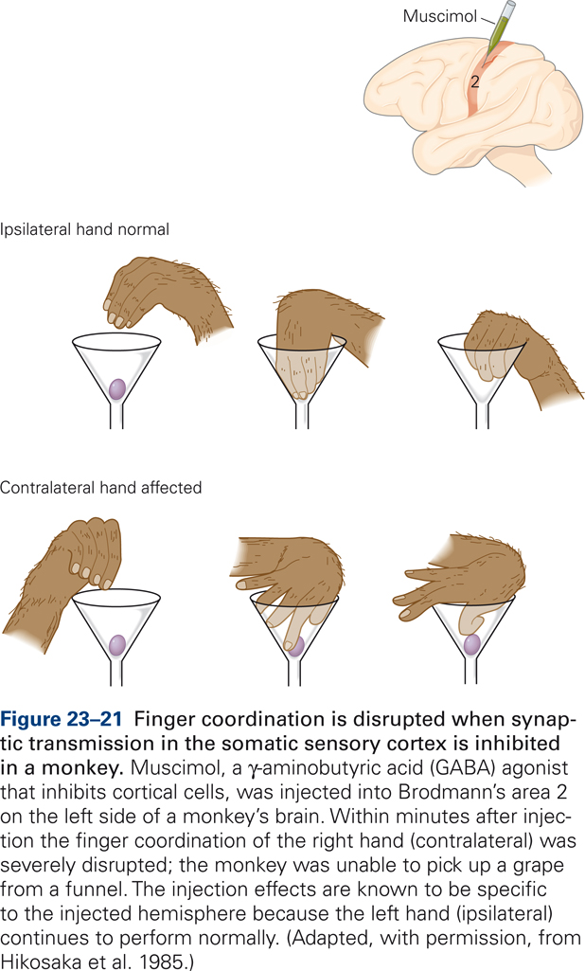
Organization of primary sensory area (S1)
From Kandel, Principles of Neural Sciences

Slide 23
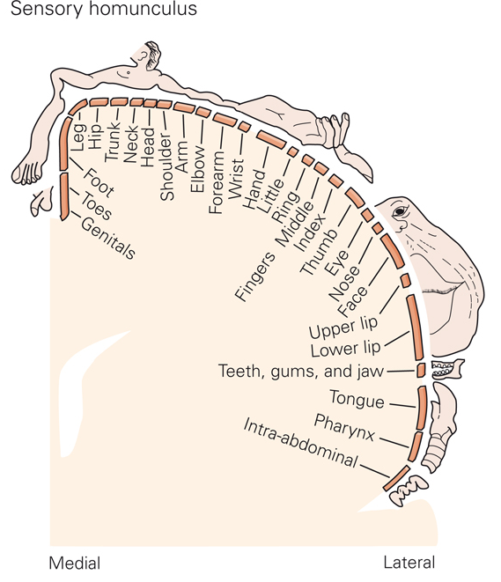
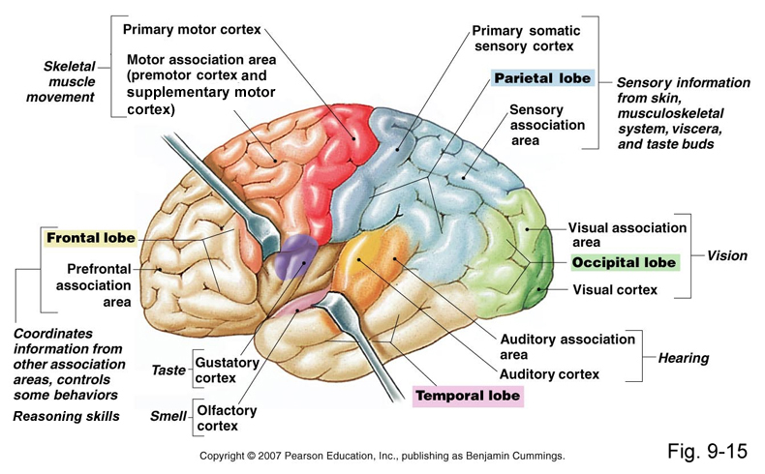
Coding of location and modality

